Slide 1
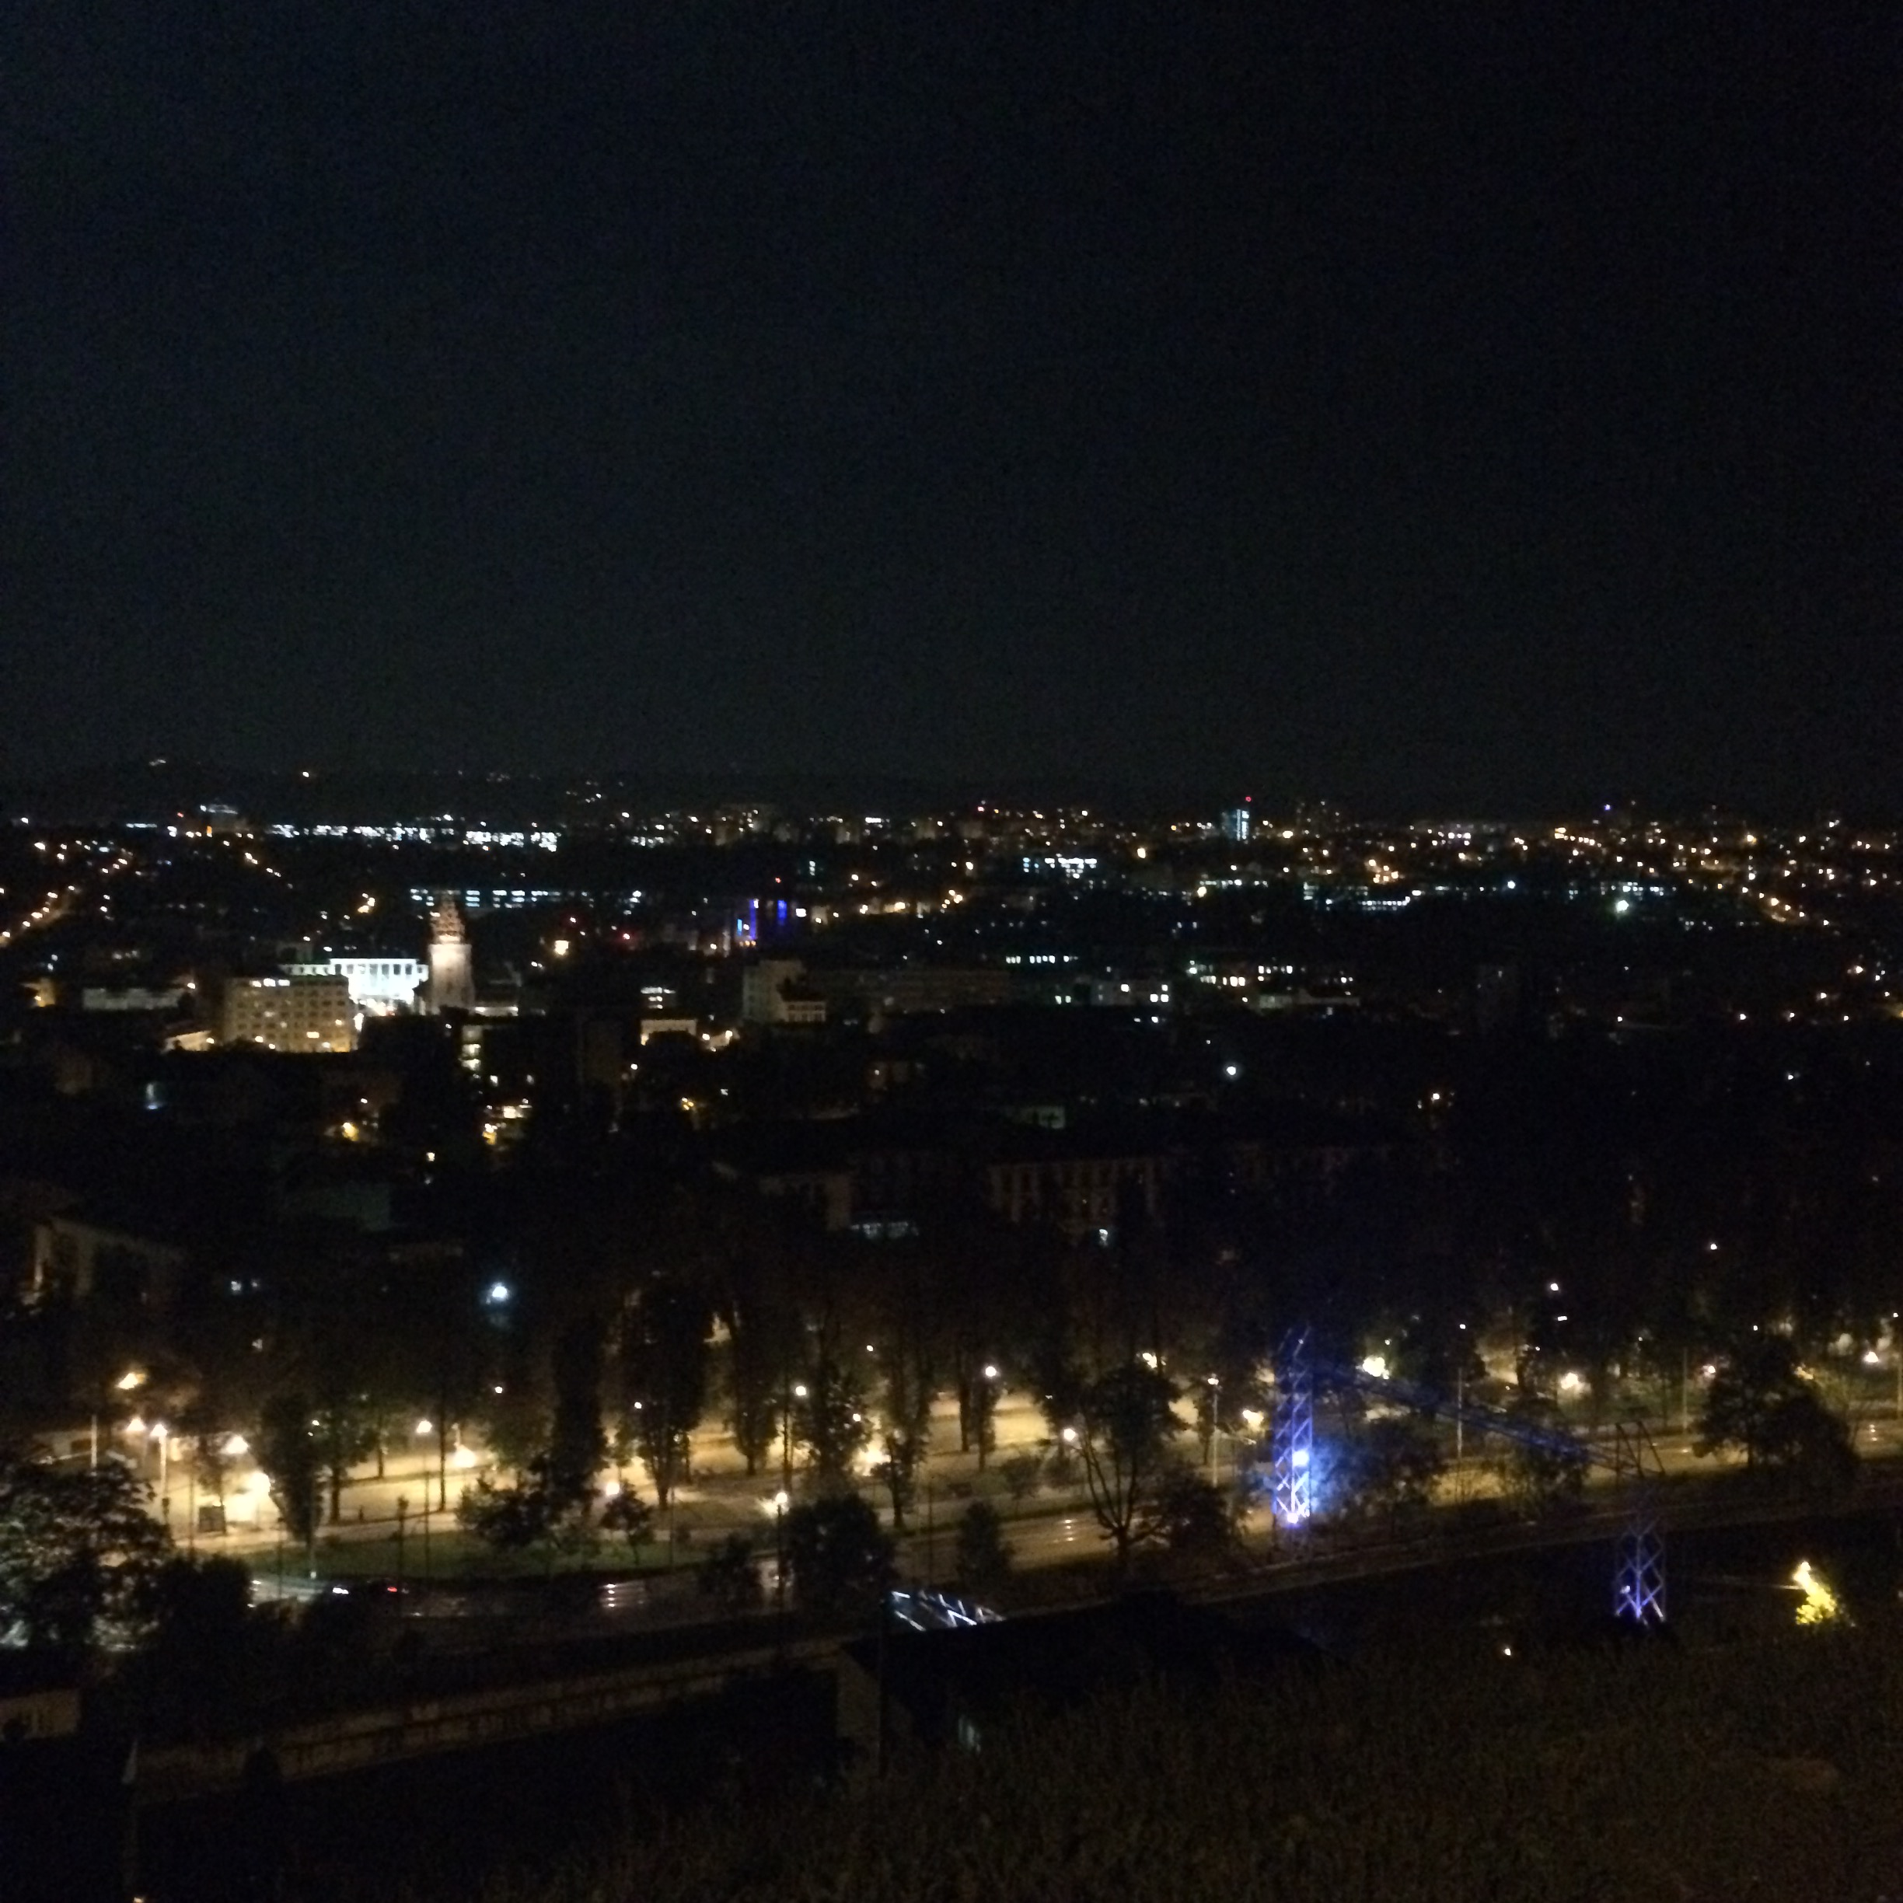
Søndag

Slide 2
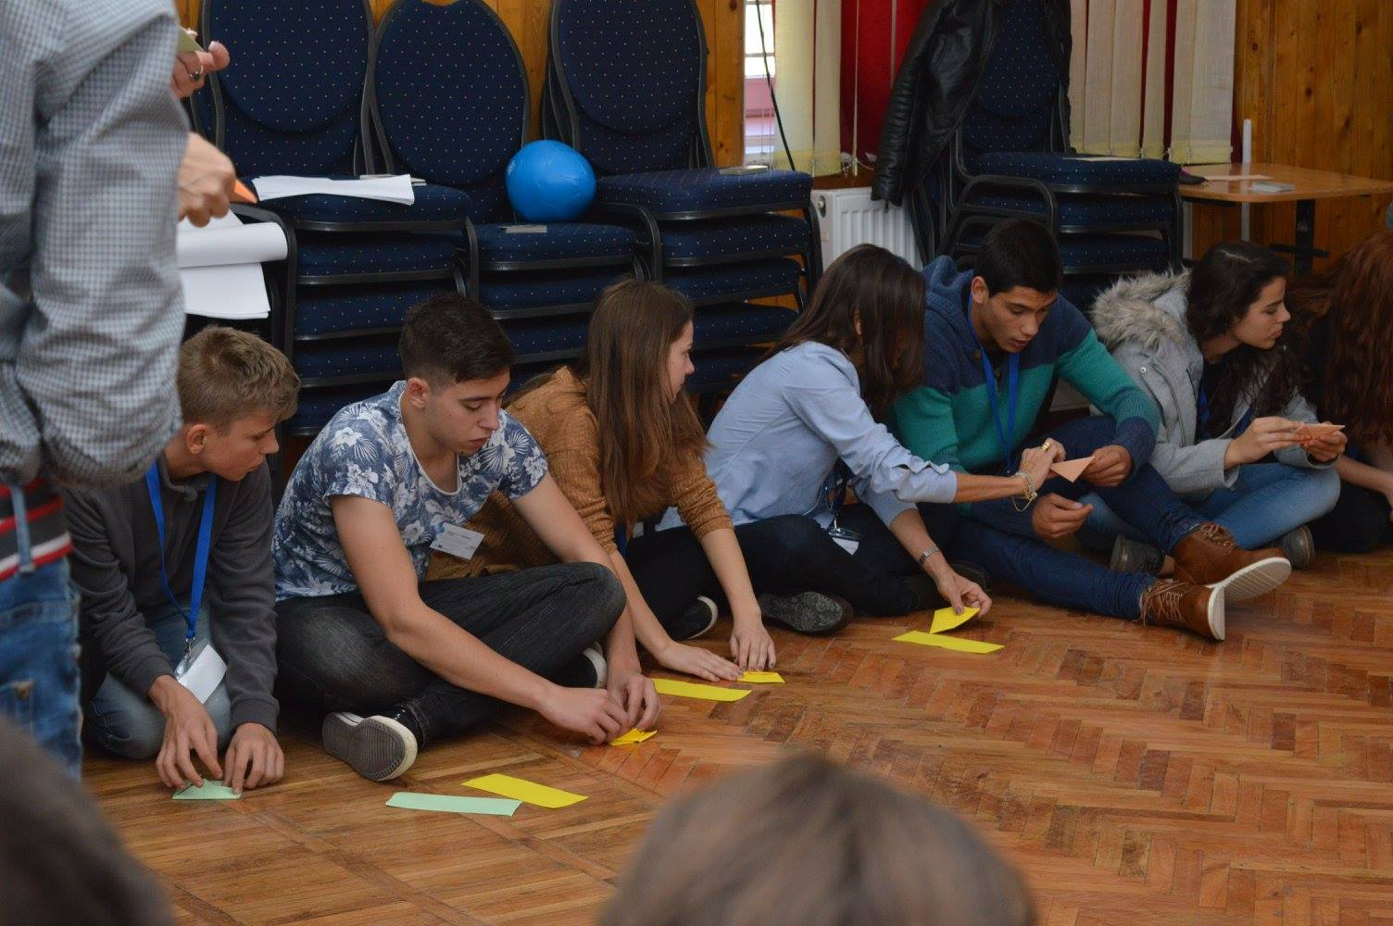
Mandag

Slide 5
Tirsdag

Slide 9
Onsdag

Slide 10
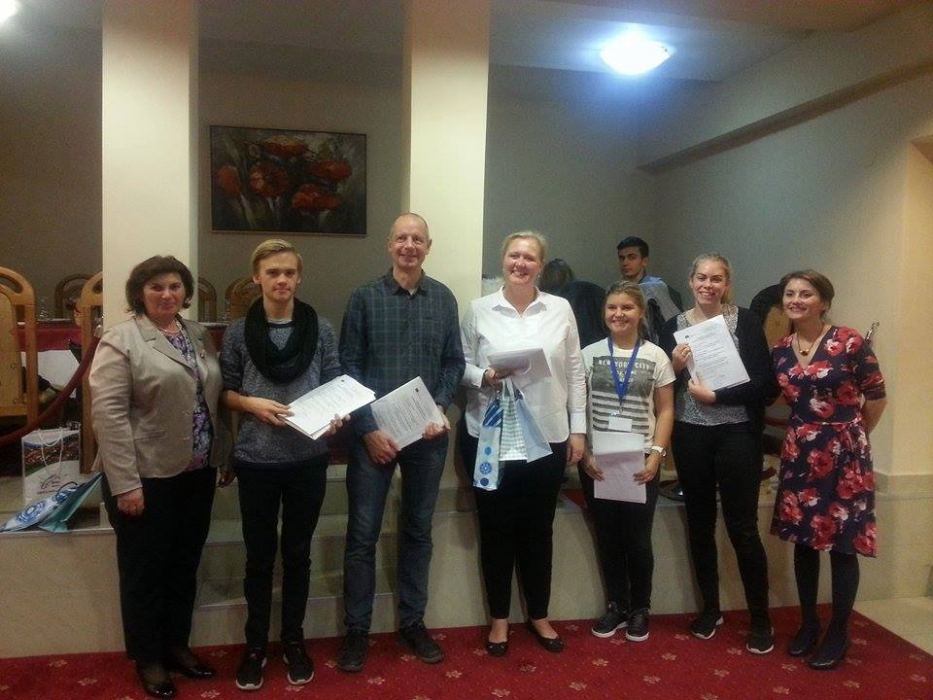
Torsdag

Slide 11
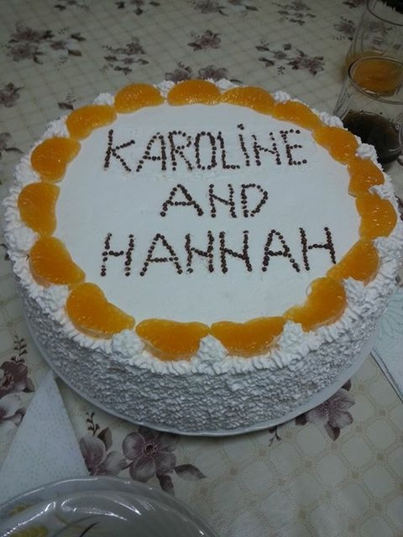

Slide 12
Fredag

